Slide 1



КЕАҚ «Д. Серікбаев атындағы Шығыс Қазақстан техникалық университеті»
Цифрлық технологиялар және жасанды интеллект мектебі
«ӨНДІРІС ҮДЕРІСІН АВТОМАТТАНДЫРУ» пәні бойынша
лекциялар курсы
11 - ЛЕКЦИЯ
Цифрлық технологиялар және жасанды интеллект мектебінің қауымдастырылған профессоры АЛИБЕККЫЗЫ К.
Өскемен, 2024 г.

Slide 2
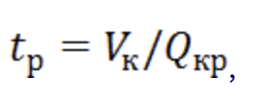
11 ЛЕКЦИЯ -Құс шаруашылығындағы технологиялық процестерді автоматтандыру
Дәріс мақсаты: құс шаруашылығындағы технологиялық үрдістер желісін автоматты басқарудың технологиялық және электр сұлбаларын зерттеу.
Дәріс мазмұны: азықтандыру, суару, құс сою, қоқыс шығару және жұмыртқа жинау, инкубациялау процесін автоматтандыруды оқып-үйрену.
10.1 Азықтандыруды автоматтандыру
Құстарды азықтандыруды автоматтандыру оның түріне, жасына, сақтау әдісіне және жемнің қасиеттеріне, ең алдымен оның ылғалдылығына байланысты. Өнімді құсты ұстаудың топтық әдісінде топтық (үйірлік) азықтандыру қолданылады, оның регламенті зоотехникалық талаптар негізінде белгіленеді.
Фидерлерді толтыру ұзақтығы t_{p} қатынасы бойынша азық үлестіргіштерінің өнімділігіне байланысты
- фидердің жалпы сыйымдылығы.
2

Slide 3
БКМ типті жабдықтың жинағы бар құстарды азықтандыру желісі сусымалы жем бункерін 7 (11.1, а-суретті қараңыз), көлденең конвейерді 2, аккумулятор бункерін, бойлық конвейері бар қоректендіргіштер желісін 3 қамтиды. Сусымалы азық бункері арнайы тиегіштен көлік шассиіне жүктеледі.
11.1, б-суретте ұялы батарея жәшіктерінің және олардың біріндегі қоректендіру диспенсерінің жүктелуін басқару схемасы көрсетілген (барлық батареялардағы қоректендіруді басқару схемалары ұқсас).
SA₁ (A немесе P) ауыстырып-қосқышының күйіне байланысты аккумулятор жәшіктеріне қоректендіруді жүктеу автоматты немесе қолмен режимдерде жүзеге асырылуы мүмкін (соңғы жағдайда іске қосу SB₂ түймесін басу арқылы жүзеге асырылады). Аккумулятордың соңғы қалтасында орнатылған SQ₁ шекті ажыратқышының контактілері ашылған кезде қоректенуді тиеу желісінің барлық механизмдері сөндіріледі.
Жеткізу конвейерлерін қосу командасы КТ₁ уақыт релесінен технологиялық регламентпен анықталған сәтте келеді. Конвейерлердің жұмыс уақыты басқа уақыт релесі KT₂ параметрлеріне байланысты, оның ашылатын контактілері арқылы барлық батареялардың қоректендіру қозғалтқыштарын автоматты түрде іске қосу командалары өтеді.
3

Slide 4
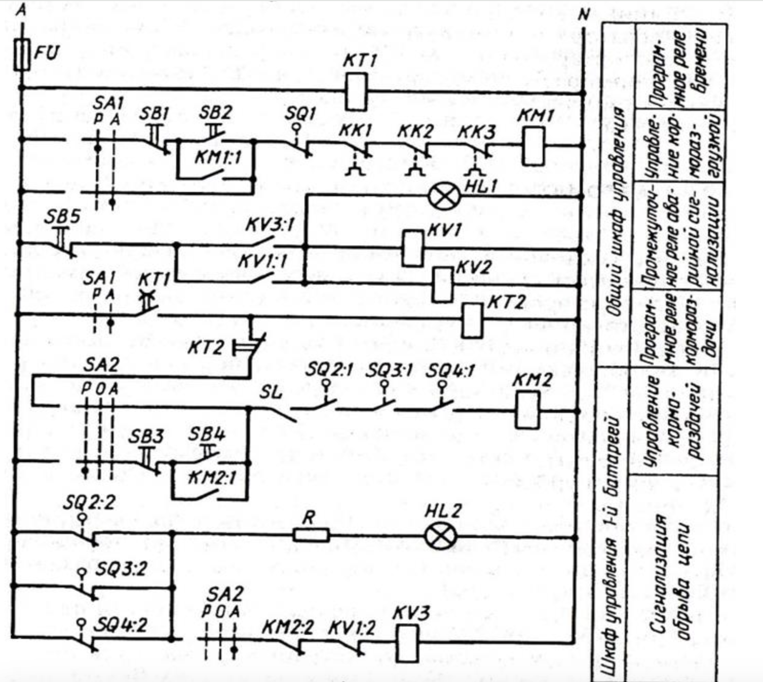
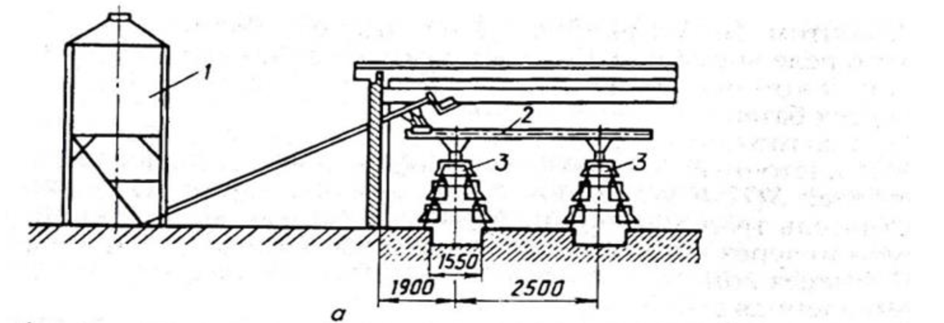
11.1 сурет - Құстарды азықтандыру желісінің технологиялық (а) және электрлік (б) бақылау схемалары
4

Slide 5
Ұялы батареялардың бірінің кез келген деңгейіндегі қоректендіру тізбегінде мүмкін болатын үзіліс болса, SQ_{2:1}, SQ_{3:1} немесе SQ_{4:1} шекті ажыратқыштардың контактілері ашылады, KM₂ стартері токтан ажыратылады және азық конвейерінің қозғалтқышы тоқтатылады. Бұл ретте КВ_{1:2} және КМ_{2:2} контактілері арқылы КВ₃ релелік катушкасы қосылады, ал КВ_{3:1} контактілері арқылы КВ₁ реле және қызмет көрсету бөлмесінде орнатылған ХЛ₁ сигнал шамы қосылады.
Еденді ұстайтын құс қораларында азық уақыт релесі бұйрығы бойынша арқанды дискілі конвейер арқылы диспенсер бункерінен автоматты қоректендіргіштерге беріледі. Қоректендіргіш тізбегіндегі соңғы автоматты қоректендіргіш басқарушы болып табылады: ондағы SL беру деңгейінің сенсоры қоректендіргіш конвейер жетегінің KM₂ өшіреді.
5

Slide 6
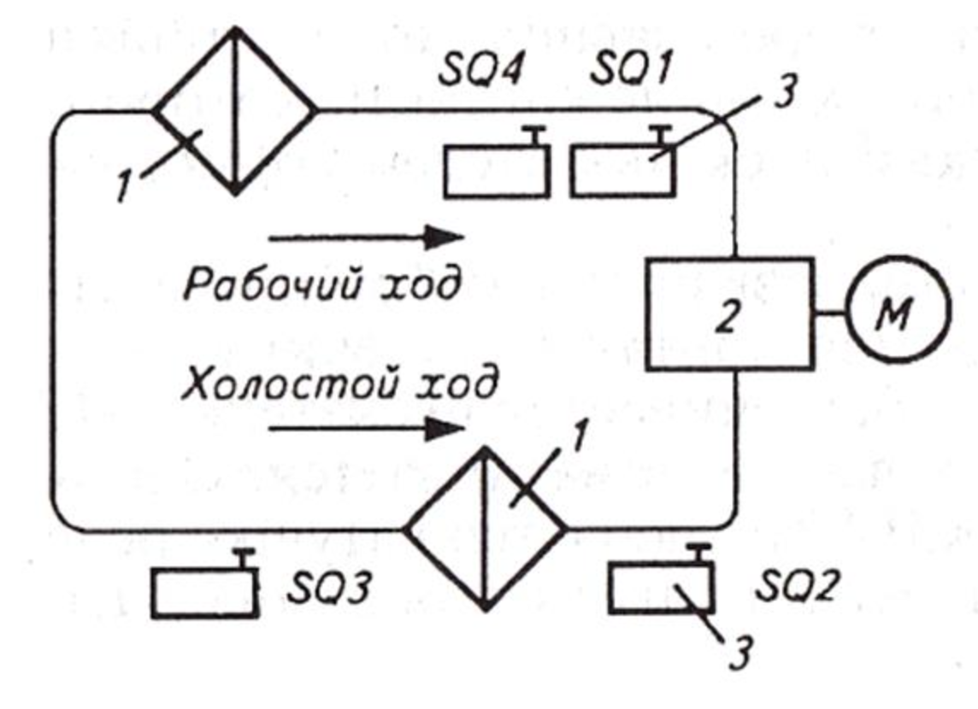
11.2 Құстарды суаруды, қоқыстарды шығаруды және жұмыртқаны жинауды автоматтандыру
Ішетін ыдыстардың дизайны өте әртүрлі. Оларға ойық ағынды және өтпейтін, тостаған және т.б. Олардың ең маңызды сипаттамасы – 20-дан 90%-ға дейін өзгеретін ошақты пайдалану коэффициенті. Бұл мағынада ең жақсысы - деңгейді автоматты түрде ұстауы бар бөлу резервуары арқылы берілетін тұрақты деңгейлі науалы сусындарды және тамшылататын автоматты сусындарды.
Құс етін қоқыста, алабұғада және көлденең торлы аккумуляторларда ұстағанда топтық шыныаяқтар мен ағынсыз науалар қолданылады. Бұл ішушілер кіріктірілген тікелей әсер ететін су деңгейінің реттегішімен - қалқымалы немесе серіппелі клапандармен жабдықталған.
11.2 сурет – Көңді тасымалдағыштың технологиялық схемасы
6

Slide 7
Қоқыстарды шығару кезінде қырғыш конвейер тордың қоқыс жәшігінің бойымен алға және артқа жылжиды. Жұмыс жүрісі кезінде қырғыш 1 SQ₄ шекті ауыстырып-қосқышты басу арқылы (11.2-суретте) көлденең және көлбеу конвейерлерді 3 қосады, құс қорасының сыртындағы көңді шығарады, содан кейін SQ₁ басу арқылы баптауды өзгертеді (мен бірге уақыт кідірісі 5...8 с).
Бос жүріс кезінде қырғыш 1, SQ₃ басу, екінші қырғыш қондырғысын қосады, ал SQ₂ басу бірінші қырғыш қондырғысын өшіреді.
Конвейерлердің жұмысы бағдарламалық құралдың уақыт релесі командасымен қолмен немесе автоматты түрде басқарылады.
Жұмыртқаларды жинау механизмдері бағдарламалық қамтамасыз ету релесінен іске қосылады және жинау уақытын конвейердегі жұмыртқалардың саны рұқсат етілген мөлшерден аспайтындай етіп таңдау керек.
Толтырылған төсемдер автоматты түрде жинақталады, жинақтау механизмі төсемдерді құрастыру үлгісіне сәйкес 90° бұрған сайын.
7

Slide 8
11.3 Инкубациялық процесті автоматтандыру
Инкубациялаудың технологиялық процесінің ерекшелігі, бір жағынан, микроклиматтың негізгі параметрлерін (температура, салыстырмалы ылғалдылық және ауаның газдық құрамы) дәл сақтау және екінші жағынан, осы параметрлерді өзгерту қажеттілігінде жатыр. инкубация фазасына байланысты.
ИУП-F-45 әмбебап инкубаторында 48 мың жұмыртқа бар. Инкубатор үш бірдей камерадан тұрады, олардың әрқайсысында науалары бар барабан, жылыту, салқындату, ылғалдандыру, сондай-ақ авариялық салқындату және ауа алмасу үшін желдеткіш бар. Әрбір камераның ішіндегі ауа айналымы төмен жылдамдықты желдеткішпен қамтамасыз етіледі, ал ауаның ылғалдануы айналу кезінде желдеткіш хабына берілетін және оның қалақтары арқылы шашыраңқы судың булануы есебінен жүреді. Камерадағы ауаны салқындату камераның артқы қабырғасында радиатор сияқты орнатылған жабық жылу алмастырғыш (радиатор) арқылы суды айналдыру арқылы жүзеге асырылады. Ауаны ылғалдандыруға және салқындатуға арналған су автоматты басқарылатын электромагниттік клапандар арқылы беріледі.
Камерадағы ауа алмасу электромагниттен жалпы жетекпен біріктірілген амортизаторлар жүйесімен қамтамасыз етіледі және демпферлердің ашылу дәрежесі инкубацияның 18-ші күні 5-тен 60 мм-ге дейін артады. Әрбір камерадағы ауаны жылыту үшін жалпы қуаты 4 кВт төрт электр жылытқышы қолданылады. Температураны 36...39°С диапазонында ұстаудың талап етілетін дәлдігі өте жоғары: ±0,2°C. Температура белгіленгеннен 0,2...0,3°С төмендеген кезде электр қыздырғыштар қосылады. Температура көтерілген кезде салқындатқыш радиаторды суық сумен қамтамасыз ететін электромагниттік клапан ашылады. Жүктеме алдында әрбір инкубатор камерасын 37,8°C дейін алдын ала қыздыру керек. Бұл температура режимі жұмыртқаларды инкубаторға ауыстырмайынша өзгермейді.
7

Slide 9
11.4 Құс союға арналған автоматтандырылған технологиялық желілер
Құс етін сою және ұшаларды тауарлы күйге дейін өңдеу үшін заманауи мамандандырылған құс фабрикаларында жартылай автоматты сою желілерімен жабдықталған сою цехтары бар. Әрбір желі ұшаларды өңдеуге арналған бірнеше станоктардан тұрады.
Сою желісі орталық басқару панелінен қосылады. Жеке машиналарды қосу реттілігі көп арналы құрылғы арқылы жүзеге асырылады.
7

Slide 10
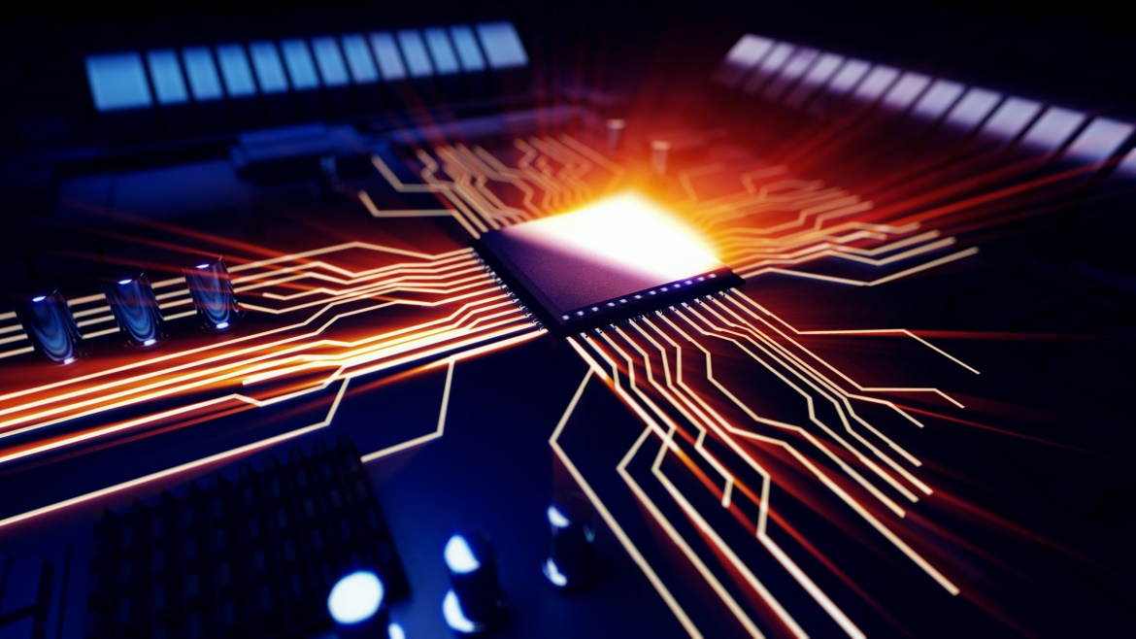
ҚОРЫТЫНДЫ
Ғылыми-техникалық және өндірістік мәселелердің кең ауқымын қамтитын өндірістік автоматика білімнің әртүрлі салаларындағы жетістіктерге негізделген. Сонымен бірге, бір жағынан, автоматика басқа ғылымдар мен өндірістерге қиындықтар туғызып, олардың одан әрі дамуын ынталандырса, екінші жағынан, оларды сапалы жаңа техникалық құралдармен және зерттеу әдістерімен жабдықтайды.
8

Slide 11
Қолданылған әдебиеттер
1. Мартыненко И.И., Лысенко В.Ф. Проектирование систем автоматики. — Агропромиздат, 1990. - 243 с.
2. Бородин И. Ф., Судник Ю. А. Автоматизация технологических процессов. - М.: КолосС, 2003. - 344 с.
3. Бородин И.Ф., Недилько Н.М. Автоматизация технологических процессов. – М.: Агропромиздат, 1986. – 368 с.
4. Курсовое и дипломное проектирование по автоматизации технологических процессов Ф.Д. Изаков, В.Р. Казедаев и др. – М.: Агропромиздат, 1988. - 183 с.
5. Захаров А.А. Практикум по применению теплоты в сельском хозяйстве – М.: Агропромиздат, 1985. - 175 с
6. Лукас В.А. Теория автоматического управления – М.: Недра 1990 – 416 с.
7. Средства автоматики и телемеханики Н.И. Бохан, И.Ф.Бородин, Ю.В. Дробышев и д.р. – М.: Агропромиздат, 1992. - 351 с.
8. Утешев У. Электротермические установки в животноводстве. Алма-Ата, КазСХИ. 1988. – 102 с.
9. Кудрявцев И.Ф., Карасенко В.А. Электрический нагрев и электротехнология - М.: Колос, 1975. – 384 с.
10. Исследование и выбор элементов систем автоматизации технологических процессов. Методические указания к курсовой работе для студентов специальности 311400. - Саратов, 1997. - 50 с .
11. Детальная разработка автоматизации технологического процесса в дипломном проекте на электрификации сельскохозяйственного объекта. Методические указания по дипломному проектированию. - Саратов, 1998.- 48 с.
12. Кирилин Н.И. Методическая разработка по расчету оптимальных систем автоматического управления сельскохозяйственными производственными процессами в курсовых и дипломных проектах. - М.: МИИСП им. Горячкина, 1992. – 70 с.
13. Наладка автоматических систем и устройств управления технологическими процессами. Справочное пособие под редакцией А.С. Клюева. - М.: Энергия, 1977. – 400 с.
14. Зайцев А.М., Жильцов В.И, Шавров А.В. Микроклимат животноводческих комплексов. - М.: Агропромиздат, 1986. - 192 с.
9

Slide 12
НАЗАРЛАРЫҢЫЗҒА РАХМЕТ!

